Slide 1
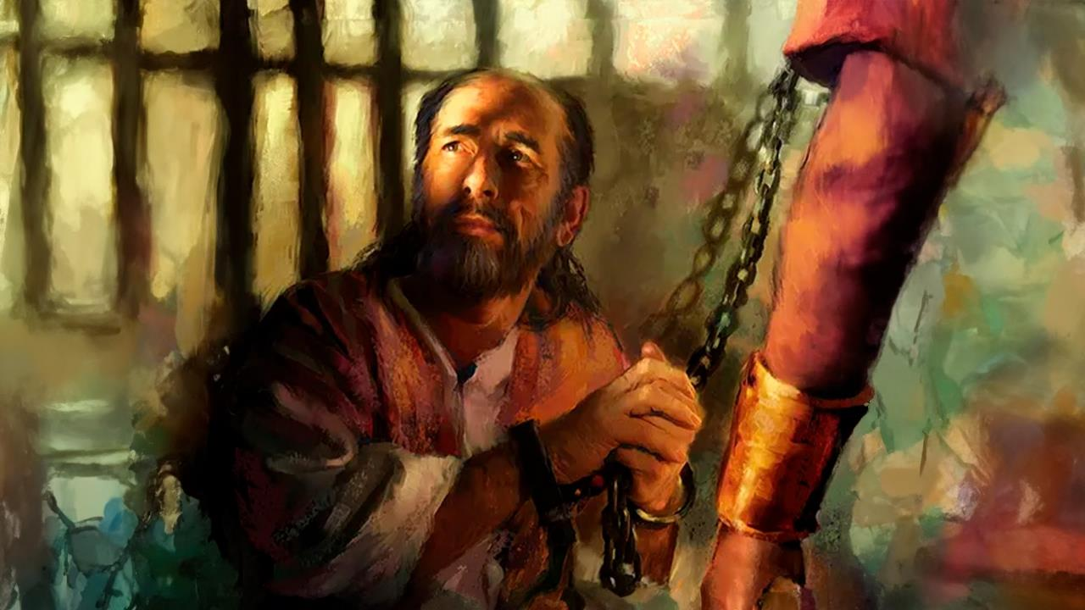
ПРЕСЛЕДУЕМЫЕ, НО НЕ ОСТАВЛЕННЫЕ
Урок 1 на 3 января 2026 года

Slide 2

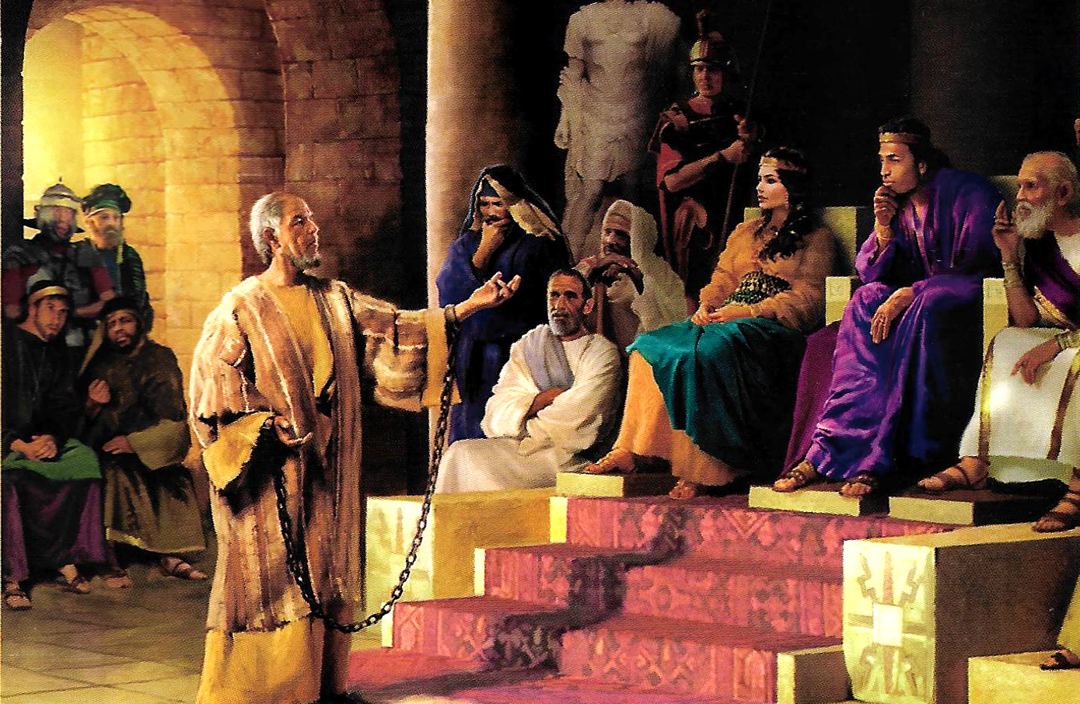
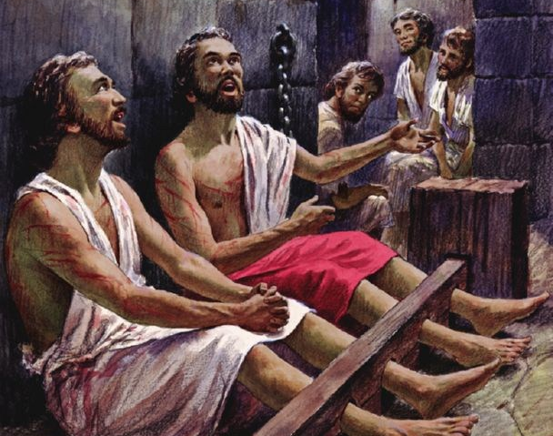
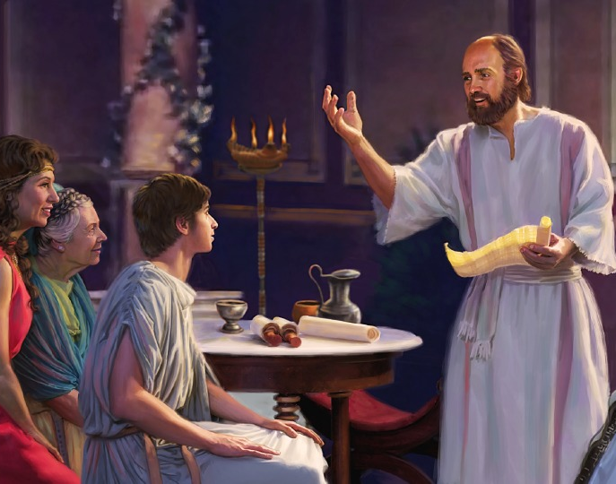
«Всегда радуйтесь в Господе. Еще раз скажу: радуйтесь!»
Филиппийцам 4:4

Slide 3

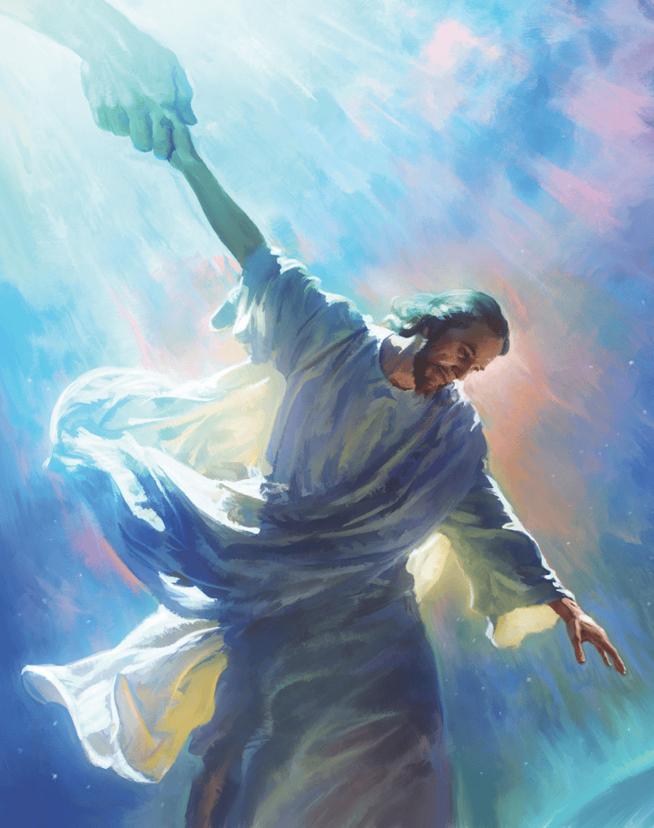


На протяжении всего своего служения Павел стремился представить всем, кто был готов его слушать, единственного, кто способен соединить Небеса и Землю: Иисуса Христа, Спасителя.
В своих письмах к филиппийцам и колоссянам он сделал все возможное, чтобы приблизить церковь к Небесам, а христиан — друг к другу.
Тем самым он показал нам, как современная Церковь Божья может соединиться с Небесами, чтобы исполнить на Земле поручение, которое Иисус вверил нам.
Автор посланий:
Павел в тюрьме
Посол в цепях
Адресаты:
История Филипп
История Колоссов
Церкви Филипп и Колоссы

Slide 4
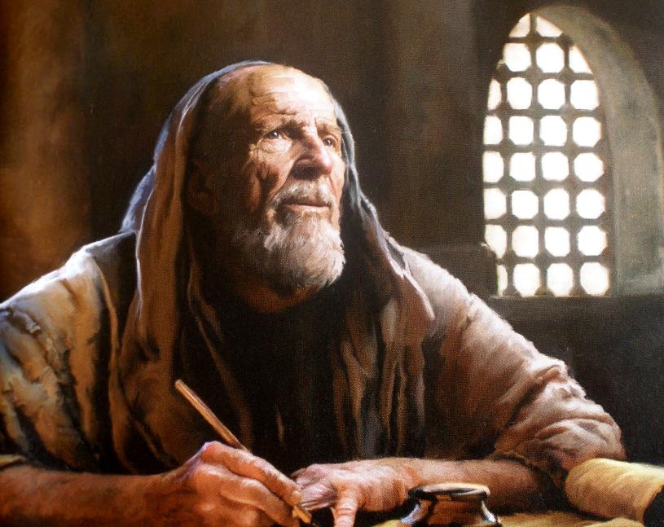

АВТОР ПОСЛАНИЙ

Slide 5

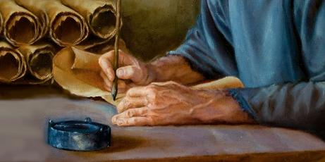
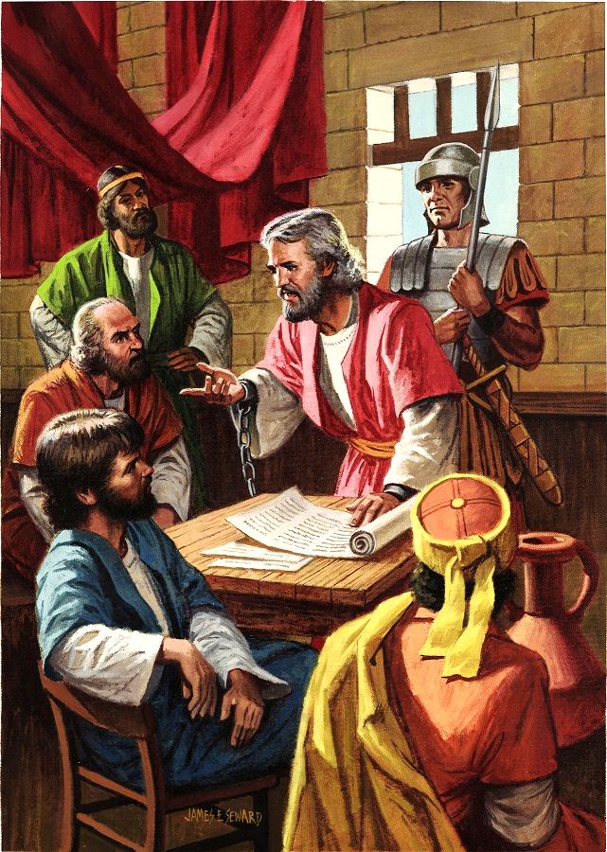
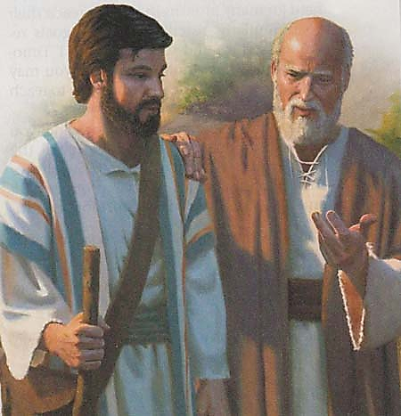
ПАВЕЛ В ТЮРЬМЕ
«Павел, узник Христа Иисуса, и Тимофей, брат наш, Филемону, дорогому другу и соработнику нашему» (Филемону 1:1)
Во время своего первого заключения в Риме – между 60 и 62 годами н. э. – Павел написал по меньшей мере пять посланий: к Ефесянам, к Филиппийцам, к Колоссянам, к Филимону и к церкви в Лаодикии (которое не дошло до нас).
Поскольку против него не было серьезных обвинений, ему разрешили жить в арендованном доме под постоянной охраной римского солдата (Деяния 28:16). Это позволило ему продолжать проповедовать Евангелие даже преторианской гвардии (Филип 1:13).
Изучая послания, мы видим, что у Павла было много соработников (Кол. 4:7-14; Фил. 23-24). Он также поддерживал контакты с домом Цезаря (Филип. 4:22).
Павел надеялся, что его скоро освободят (Фил. 22), но во время второго заключения эта надежда исчезла (2 Тим. 4:6).

Slide 6

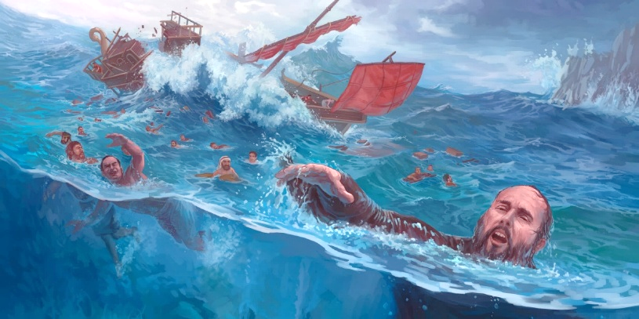
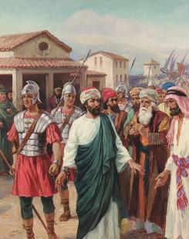
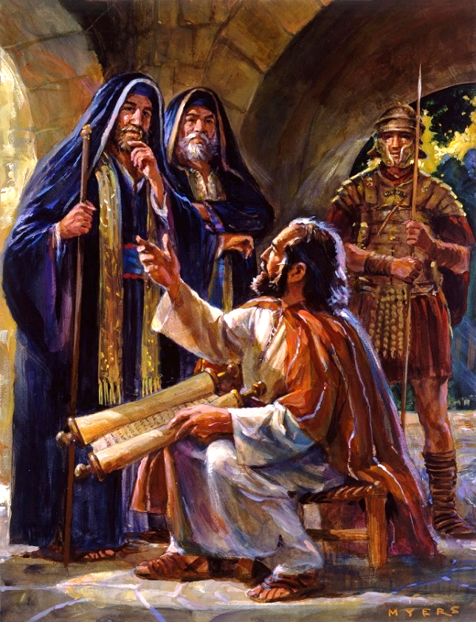
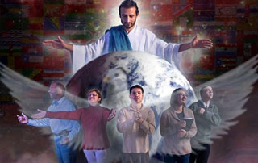
ПОСОЛ В ЦЕПЯХ
«За что я и являюсь послом в цепях. Молитесь, чтобы я мог проповедовать это без страха, как должно» (Ефесянам 6:20)
С того момента, как он решил стать послом Христа, жизнь Павла не была легкой (2 Кор. 6:4-5).
В Библии упоминается только о трех заключениях Павла до того, как его отвезли в Рим: в Филиппах (Деян. 16:22-24), в Иерусалиме (Деян. 23:10) и в Кесарии (Деян. 23:33-35). Но, несомненно, было еще несколько (2 Кор. 11:23).
Несмотря на все эти трудности, Павел никогда не считал себя беспомощным (2 Кор. 4:7-9). Не имея возможности свободно проповедовать, он стал «послом в цепях» (Еф.
6:20).
Отношение Павла учит нас, что когда мы страдаем за проповедь Евангелия, мы должны полностью довериться Богу, всегда помнить Его Слово (2 Тим. 2:15) и держаться Святого Духа, Утешителя, который дает нам силу и мужество (Зах. 4:6).

Slide 7
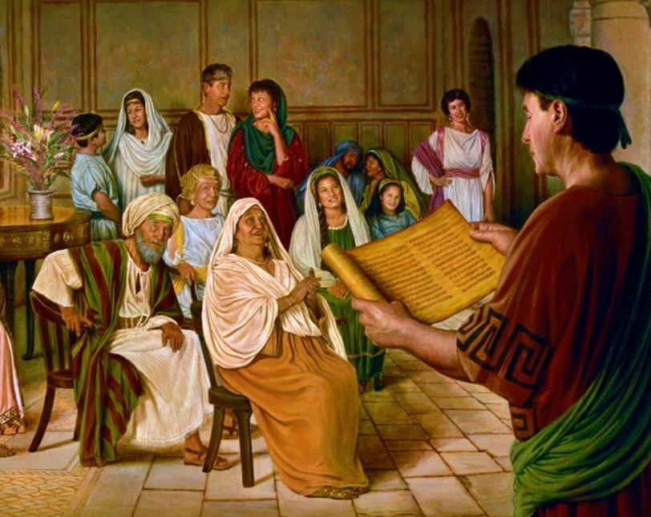

ПОЛУЧАТЕЛИ

Slide 8

«Апостол Павел чувствовал глубокую ответственность за тех, кто обратился под его влиянием. Прежде всего, он желал, чтобы они были верными, «дабы я мог радоваться в день Христов, — говорил он, — что я не напрасно бежал и не напрасно трудился». Филиппийцам 2:16. Он трепетал за результат своего служения. Он чувствовал, что даже его собственное спасение может оказаться под угрозой, если он не выполнит свой долг, а церковь не будет сотрудничать с ним в деле спасения душ».
Э. Г. Уайт (Деяния апостолов, стр. 206)

Slide 9

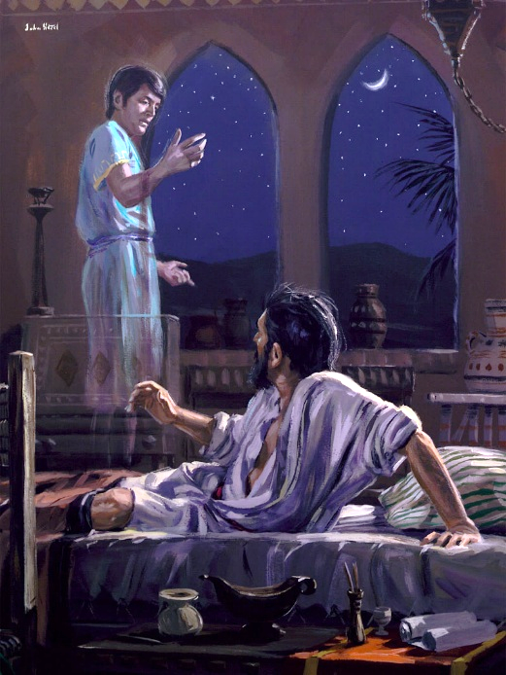
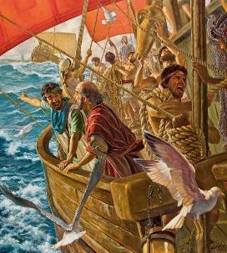
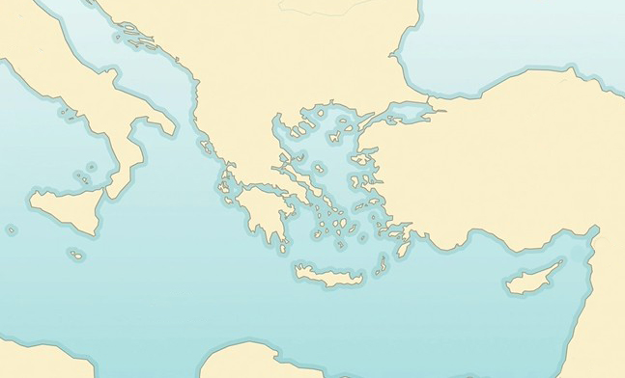

ИСТОРИЯ ФИЛИППОВ
«И ночью Павлу явилось видение: человек из Македонии стоял и просил его, говоря: «Перейди в Македонию и помоги нам» (Деяния 16:9).
Провинция Македония
Филиппы
Неаполь
Вифиния
Самотраки
X
Во время своего второго миссионерского путешествия планы Павла изменились. Святой Дух направлял его шаги (Деяния 16:6-12):
Троада
Мизия
Галатия
Фригия
Павел отправился во Фригию (6а)
Он не смог проповедовать там и в Галатии (6b)
Он прибыл в Мисию (7а)
Он пытался отбыть в Вифинию, но не смог (7b)
Он отправился в Троаду, где ему дано видение 8-10
Он отплыл в Самофракию (11а)
Оттуда в Неаполь (11b)
Наконец, он прибыл в Филиппы (12)
Деяния 16:6-12
Филиппы были местом, выбранным Святым Духом для начала проповеди Евангелия в Европе. Как полноправный римский город, филиппийцы были освобождены от уплаты налогов и имели римское гражданство по рождению.

Slide 10

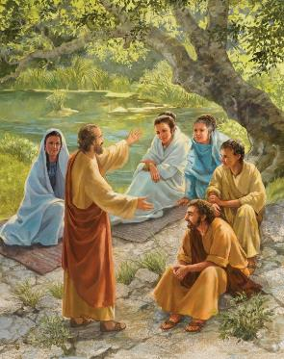
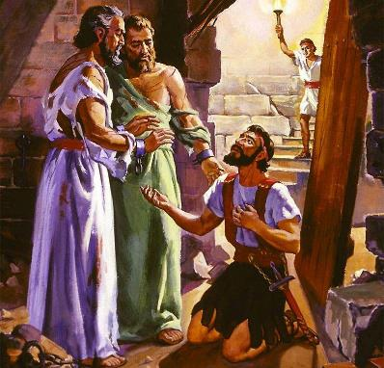
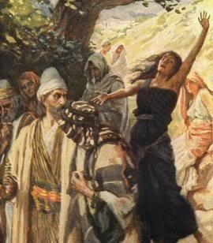
ИСТОРИЯ ФИЛИППОВ
«И ночью Павлу явилось видение: человек из Македонии стоял и просил его, говоря: «Приди в Македонию и помоги нам» (Деяния 16:9).
По прибытии в новый город Павел обычно посещал синагогу. Но в Филиппах синагоги не было! В субботу они нашли место поклонения и там проповедовали собравшимся женщинам (Деяния 16:13).
Из этой встречи появилась первая европейская обращенная: Лидия. Она была крещена вместе со всей своей семьей (Деяния 16:14-15).
Но враг не остался в стороне. Он побудил гадалку сбить людей с толку, притворившись, что она поддерживает Павла (Деяния 16:16-17). Когда девушка была освобождена, начались неприятности для Павла и Силы (Деяния 16:18-24).
Результат: обращение тюремщика и его семьи (Деяния 16:25-33). Нет сомнений, что Евангелие пришло в Европу с силой и руководством Святого Духа.

Slide 11

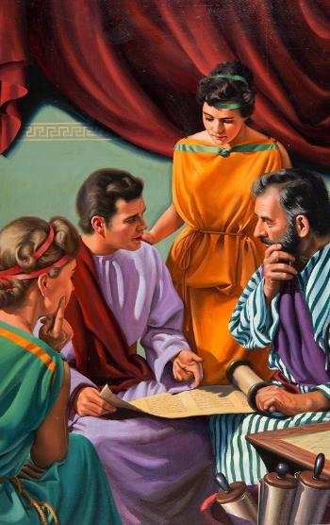
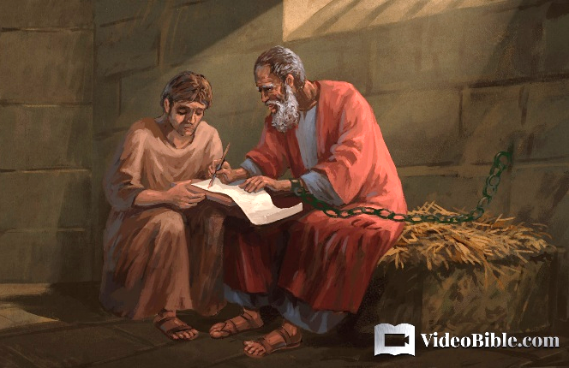
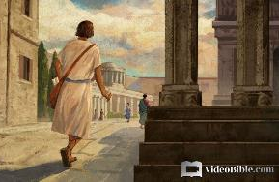
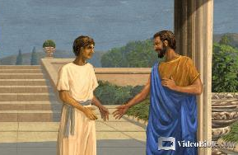
ИСТОРИЯ КОЛОСОВ
«Как вы уже узнали от Епафраса, нашего дорогого сослужителя, верного служителя Христа за вас» (Колоссянам 1:7)
Епафрас был спутником Павла во время его заключения в Риме (Фил. 23). Уроженец Колоссов (Кол. 4:12), он был тем, кто принес Евангелие в этот город (Кол. 1:7).
Колоссы были городом в провинции Фригия, недалеко от Лаодикии и Гераполиса, где также проповедовал Епафрас (Кол. 4:13). В нем проживало много евреев. Одним из самых известных евреев, живших там, был Филемон, соработник Павла, в чьем доме собиралась церковь (Фил. 1-2).
Один из рабов Филемона, Онисим, сбежал в Рим, где принял Иисуса через Павла (Фил. 10-11). Вернув Онисима его хозяину, Павел показал, какими должны быть отношения между хозяевами и рабами, или начальниками и подчиненными (Фил. 12-17).

Slide 12

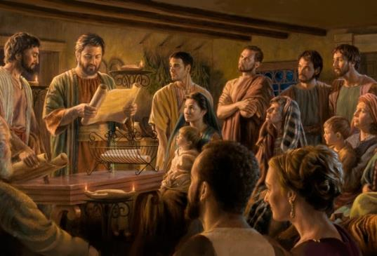
ЦЕРКВИ В ФИЛИППАХ И КОЛОССАХ
«Павел и Тимофей, рабы Иисуса Христа, всем святым во Христе Иисусе, находящимся в Филиппах, с епископами и диаконами» (Филиппийцам 1:1)
Вступления к Посланиям к Филиппийцам и Колоссянам, которые очень похожи, показывают нам два важных аспекта (Флп. 1:1; Кол. 1:1-2)
В глазах Бога члены церкви являются святыми и верными, несмотря на свои ошибки
В церкви существует иерархия, в которой некоторые члены имеют больше власти и ответственности, чем другие:
Павел является апостолом, лидером высшего уровня
Тимофей — его соработник (пастор)
Епископы являются местными лидерами (пресвитерами)
Диаконы управляют церковью
Из тюрьмы Павел благодарит филиппийцев за помощь, которую они ему оказали (Филиппийцам 4:18).
Колоссянам он посылает своих сотрудников, чтобы утешить их (Колоссянам 4:7-9).

Slide 13

«Давайте немного поразмышляем над опытом Павла. В тот самый момент, когда казалось, что труды апостола были наиболее необходимы для укрепления испытанной и преследуемой церкви, его свобода была отнята, и он был скован цепями. Но это было время для работы Господа, и победы, одержанные в то время, были драгоценны.
Когда, по всей видимости, Павел был способен сделать меньше всего, именно тогда истина нашла вход в королевский дворец. Не мастерские проповеди Павла перед этими великими людьми, а его оковы привлекли их внимание. Благодаря своему пленению он стал победителем во Христе. Терпение и кротость, с которыми он подчинился своему долгому и несправедливому заключению, заставили этих людей оценить его характер».
Э. Г. Уайт (Отражая Христа, 10 декабря)

Slide 14


